Slide 1
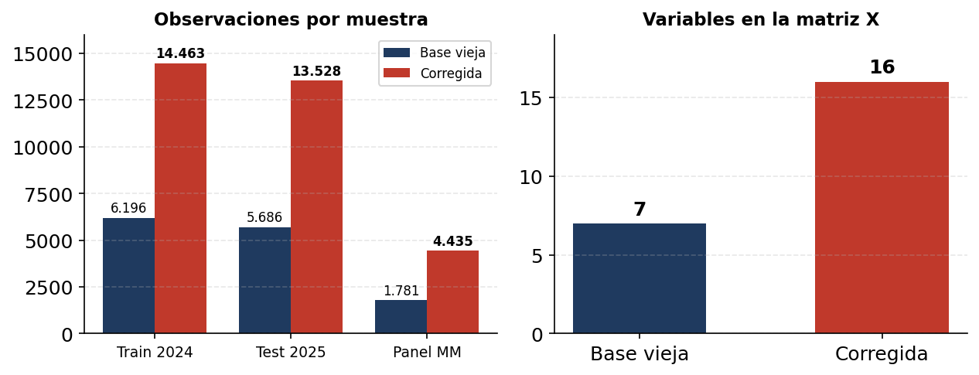
TP4 — Informalidad en la EPH: base vieja vs. base corregida
Big Data y Machine Learning (527) · UBA 2026 · Grupo 1 | Qué cambió en la metodología y qué resultó
3 cambios metodológicos
1. Fuera los ingresos. Se elimina P21/P47T (y su deflactor IPC) de la matriz X. La informalidad ya no se "explica" con el salario, que es casi una definición circular.
2. Horas de TODOS los ocupados. Antes horastrab se calculaba solo para jefes de hogar; eso sesgaba la muestra hacia trabajadores más formales. Ahora entra todo asalariado.
3. Más covariables (7 → 16). Se agregan dummies de educación (sec_completo, universitario), demográficas (mujer, casado, jefe_hogar), jornada/pluriempleo, cobertura y sector (construcción/comercio, 2 dígitos CAES).
Se quita además el requisito de "jefe de hogar" para entrar al análisis.
Efecto directo: la muestra modelable se DUPLICA (6.196 → 14.463 en train) al no exigir jefe de hogar ni dato de ingreso.

Slide 2
Qué cambió en el modelo logístico (coeficientes y ajuste)
 | Base vieja (7 vars) | Base corregida (16 vars)
Pseudo-R² (Modelo 1) | 0,082 | 0,128
OR informal_2024 (M2) | 40,4 | 22,5
OR sin_cobertura (M1) | — (no estaba) | 4,23 ***
OR sector_comercio (M1) | — (no estaba) | 2,83 ***
OR jornada_completa (M1) | — (no estaba) | 0,48 ***
Rol del ingreso | P21 muy signif. (z=-9,6) | excluido por diseño
Lectura
• El ajuste mejora: el pseudo-R² del Modelo 1 sube de 0,082 a 0,128 pese a sacar el ingreso, porque entran determinantes estructurales reales de la informalidad.
• La persistencia sigue mandando: informal_2024 es el predictor más fuerte en ambas versiones, pero su OR baja de 40,4 a 22,5 al competir con más covariables (efecto menos sobreestimado).
• Aparecen señales económicas nuevas: sin obra social (×4,2), comercio (×2,8) elevan la chance de informalidad; la jornada completa la reduce a la mitad.
*** p<0,01

Slide 3
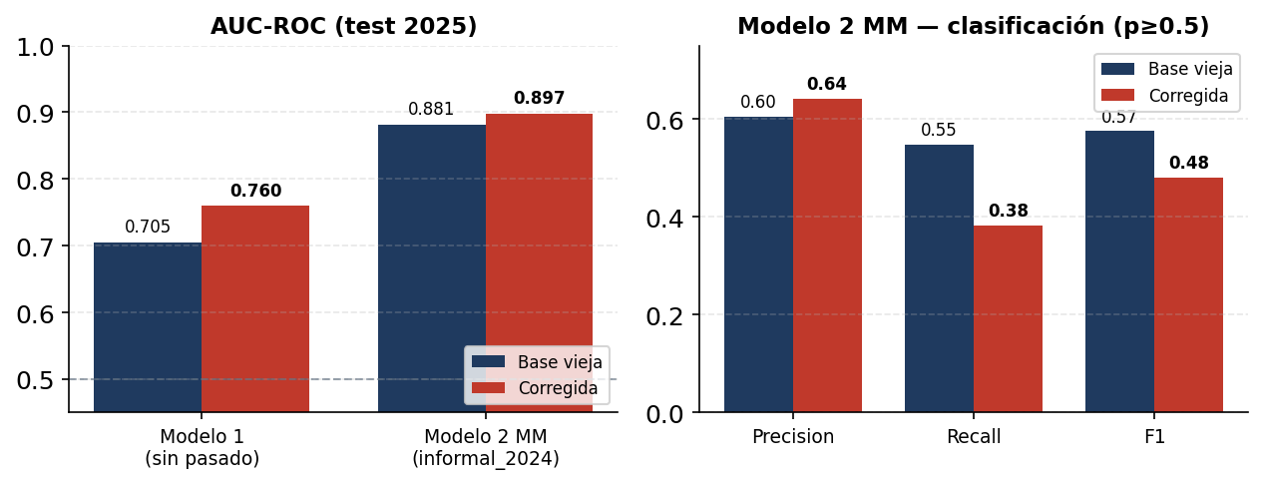
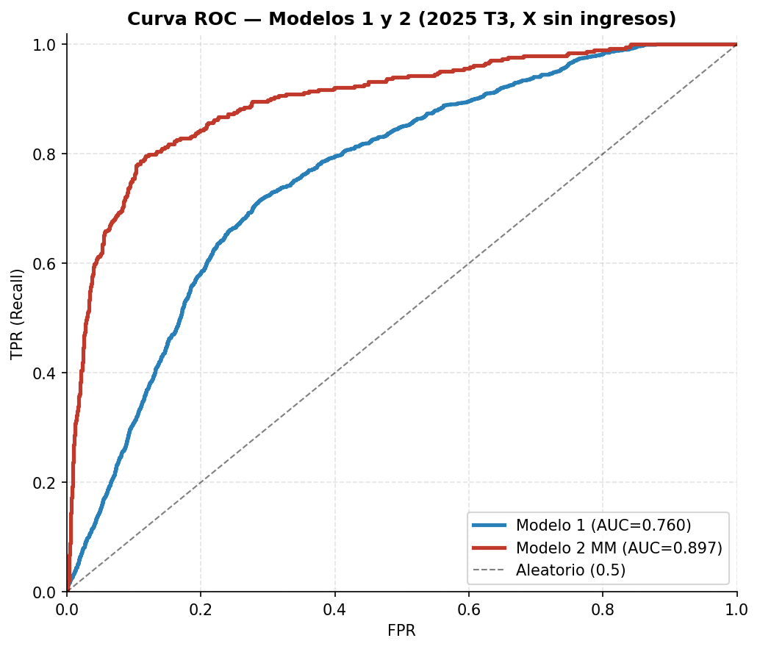
Resultados de desempeño fuera de muestra (test 2025 T3)
Qué mejoró y qué empeoró
• AUC sube en ambos modelos: M1 0,705→0,760 y M2 MM 0,881→0,897. Mejor poder discriminante con una matriz más honesta.
• El panel MM casi se triplica (1.781→4.435), dando una evaluación más robusta.
• Trade-off: al p≥0,5 el Recall del M2 MM cae (0,55→0,38). Sin el ingreso —fuerte separador— el modelo es más conservador; recupera sensibilidad bajando el umbral.
ROC base corregida: Modelo 2 MM (rojo) domina al Modelo 1 (azul) en todo el rango.

Slide 4
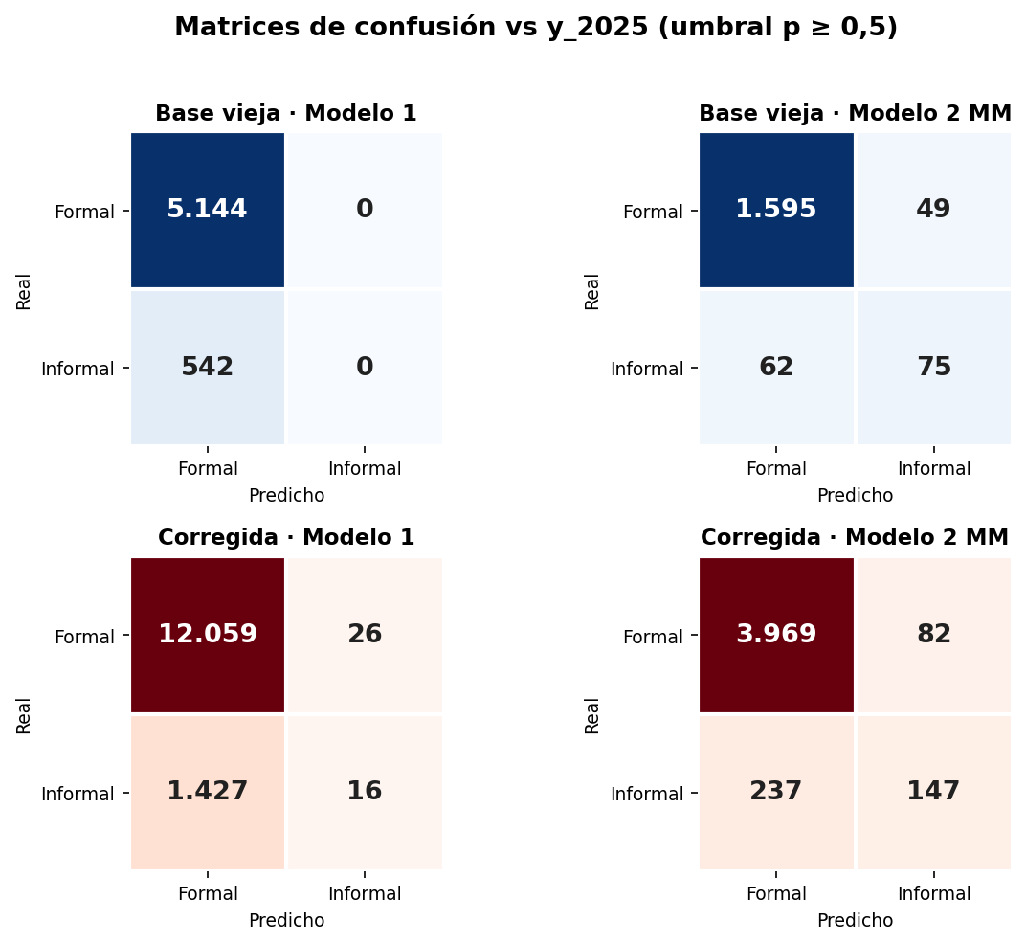
Matrices de confusión: qué cambió en los aciertos y errores
Diferencias clave
• Modelo 1 — el ingreso "tapaba" el problema. En la base vieja, M1 no marcaba ni un solo informal (TP=0, recall 0): clasificaba todo como formal. En la corregida apenas detecta 16 de 1.443; sin el salario como atajo, un modelo sin trayectoria previa casi no discrimina al umbral 0,5.
• Modelo 2 MM — el que de verdad sirve. Es el único que captura informales en ambas versiones gracias a informal_2024. Vieja: 75 de 137 (recall 55%). Corregida: 147 de 384 (recall 38%) sobre un panel casi 3× más grande (4.435 vs 1.781).
• El trade-off es honesto, no un empeoramiento. Al quitar el ingreso (separador casi circular) el modelo se vuelve más conservador: menos verdaderos positivos al 0,5, pero sobre una muestra más amplia y sin hacer trampa. Bajando el umbral se recupera recall.
• Los falsos positivos siguen siendo bajos (FP: 82 sobre 4.051 formales en M2 corregido): el modelo rara vez "molesta" a un formal.

Slide 5
Síntesis: por qué la base corregida es la versión válida
Más válida
Más representativa
Mejor desempeño
Saca el ingreso (endógeno a la definición de informalidad) y deja de exigir jefe de hogar. El modelo explica con determinantes reales, no con una variable casi-circular.
La muestra modelable se duplica (14.463 en train) y el panel longitudinal MM se triplica (4.435). Menos sesgo de selección, evaluación más robusta.
AUC sube en los dos modelos (M1 0,76; M2 MM 0,90) y el ajuste mejora (pseudo-R² 0,082→0,128), pese a usar menos información "fácil".
Conclusión: el hallazgo central se mantiene —la informalidad es persistente (informal_2024 domina)— pero ahora surge de un modelo sin variables de ingreso, con muestra más amplia y mejor poder predictivo. Es la especificación correcta para el TP4.

